Slide 1
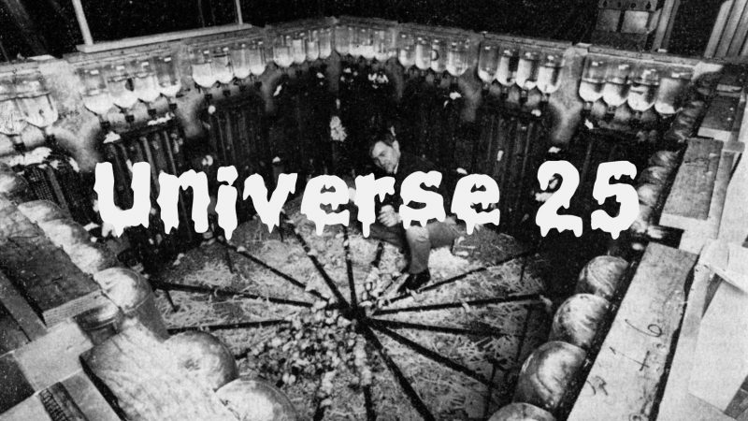
Пасько Д. А. 43.1

Slide 2
Откуда мы пришли — вопрос, конечно, очень интересный, но совершенно другой вопрос: куда мы идём
Джон Глэд
Природа не признает ничего противоестественного и на противоестественный отбор реагирует вырождением культивирующего его народа. Так погибли многие культуры, так может погибнуть и наша. Но эта гибель будет отнюдь не «естественной смертью» расы или «Западной Фаустовской культуры», как предпочитает выражаться Шпенглер, а прямым самоубийством
Н. К. Кольцов

Slide 3
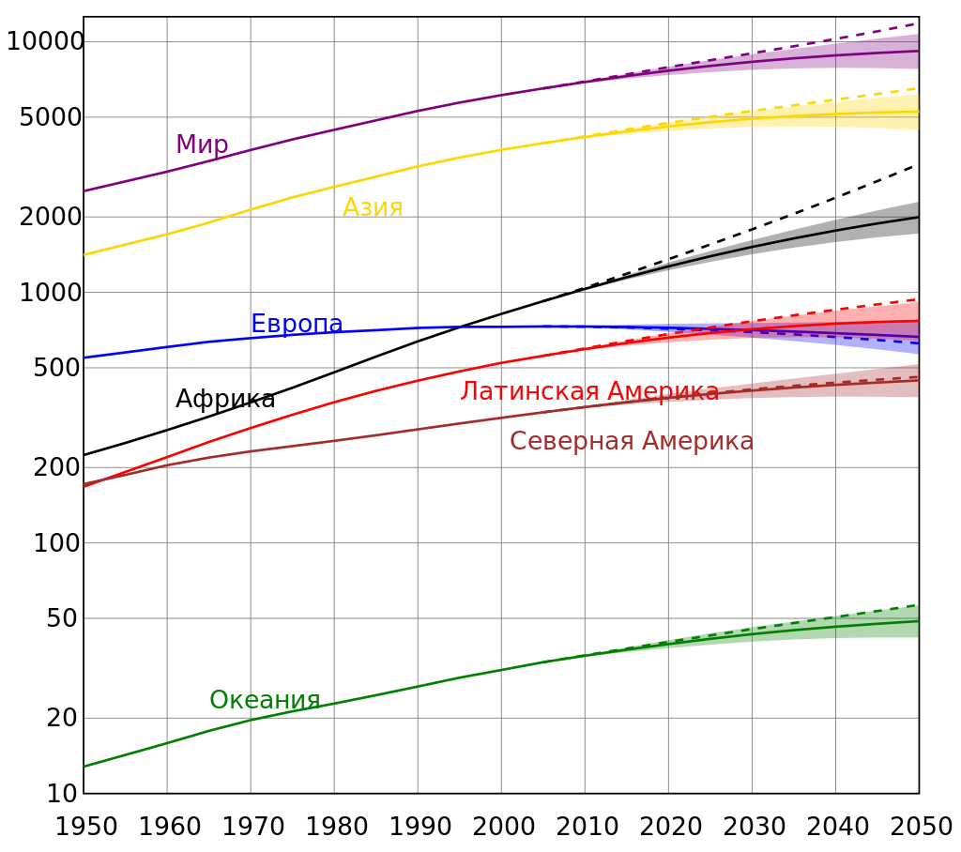
Проблема перенаселения
Количество людей на планете:
0.3 миллиарда — 1 н. э.
0.4 миллиарда — 1000 год
1 миллиард —1820 год
2 миллиарда — 1927 год
3 миллиарда — 1960 год
4 миллиарда — 1974 год
5 миллиардов — июль 1987 года
6 миллиардов — октябрь 1999 года
7 миллиардов — 31 октября 2011 года
Если динамика роста численности не претерпит разительных изменений, то рубеж в 8 миллиардов человек будет преодолён примерно в 2024 году
11.184 миллиарда — 2100

Slide 4
Ограниченность жизненного пространства → Естественный отбор → врождённая экспансия
Виды живых организмов на планете бессчетны, и на индивидуальном уровне их инстинкты самосохранения и воспроизводства всегда бесконечны. Однако пространство, на котором разворачивается это буйство жизни – ограничено. Это – поверхность точно измеренного шара, на которой миллиарды и миллиарды живых существ борются друг с другом ради жизни и процветания. Именно в ограниченности жизненного пространства лежит принуждение к борьбе за выживание, а борьба за выживание, в свою очередь, представляет собой необходимое условие для эволюции
Вторая книга Гитлера

Slide 5
Сущность любого существа, в том числе и его мозг, были созданы для решение биологических задач. Вот эти три основные биологические задачи для человека: ЕДА (БОГАСТВО), РАЗМНОЖЕНИЕ (СЕКС) и ДОМИНАНТНОСТЬ (ПОНТЫ). Но все эти три биологические задачи возникли из другой сверхзадачи — ЭКОНОМИЯ ЭНЕРГИИ. Любой биологический организм на планете земля конкурирует с другими биологическими организмами за ЭНЕРГИЮ, потому что любые ресурсы на нашей планете ограничены. Поэтому для эффективного выживания нужно: стремиться как можно больше получить энергии и стремиться как можно меньше ее тратить.
Вот почему биологическая экспансия любого вида животных на планете может быть ограничена только внешними условиями (хищниками, климатом, питанием, пространством и т. д.). Если биологических ограничений не будет, то данный вид животных будет размножаться и осуществлять свою экспансию до бесконечности. В этом суть основной биологической задачи любого животного, в том числе и человека — бесконечная экспансия и победа собственных генов в конкуренции с другими генами. Вот почему, вы так хотите больше денег, даже когда их у вас достаточно для жизни. Вот почему вы мечтаете о «свободе» не работать . Вот почему купив одну машину, вы уже через полгода мечтаете о следующей, более дорогой.
Мы, в прямом смысле, продукт естественного отбора и поэтому нам во многом свойственно биологическое поведение (животное поведение). И это путь в никуда, потому что любая экспансия в какой-то момент достигнет границы своих возможностей и застопориться. Дальше будет либо полное вымирание, либо перезагрузка системы.
Денис Борисов

Slide 6
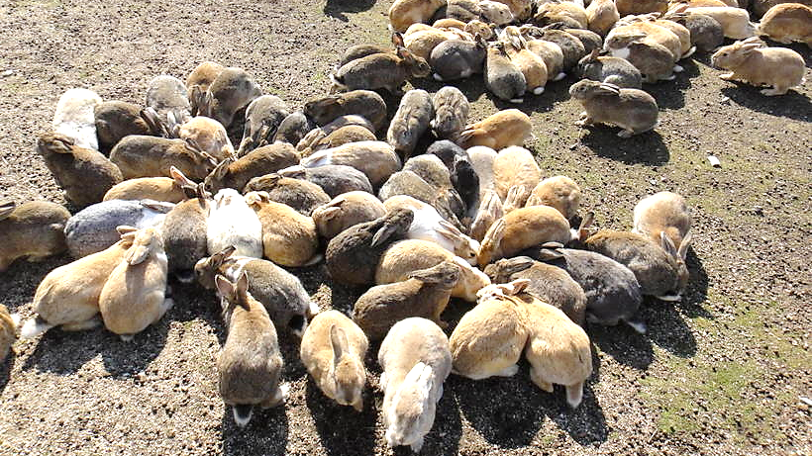
Кролики против фермеров
Многие помнят историю о том, как кролики заполонили Австралию, принося немало проблем сельскому хозяйству и аборигенным видам животных. Для того, чтобы предотвратить их массовое распространение, австралийские власти даже сооружали стену. Но о том, чем закончилась эта борьба с пушистыми зверьками, мало кому известно.
А началось все с необдуманного поступка, когда Том Остин, страстный любитель охоты, выпустил несколько животных в дикую природу, решив, что вреда от этого не будет никакого, а он спустя некоторое время сможет на них охотиться. Произошло это роковое событие в 1859 году. Мир диких животных Австралии довольно специфичен. Под влиянием длительной изоляции на континенте сформировалась особая экосистема, которая оказалась не готова к тысячам кроликов. Дело в том, что на большей части Австралии нет хищников, способных сдерживать взрывной рост популяции каких-либо животных…

Slide 7
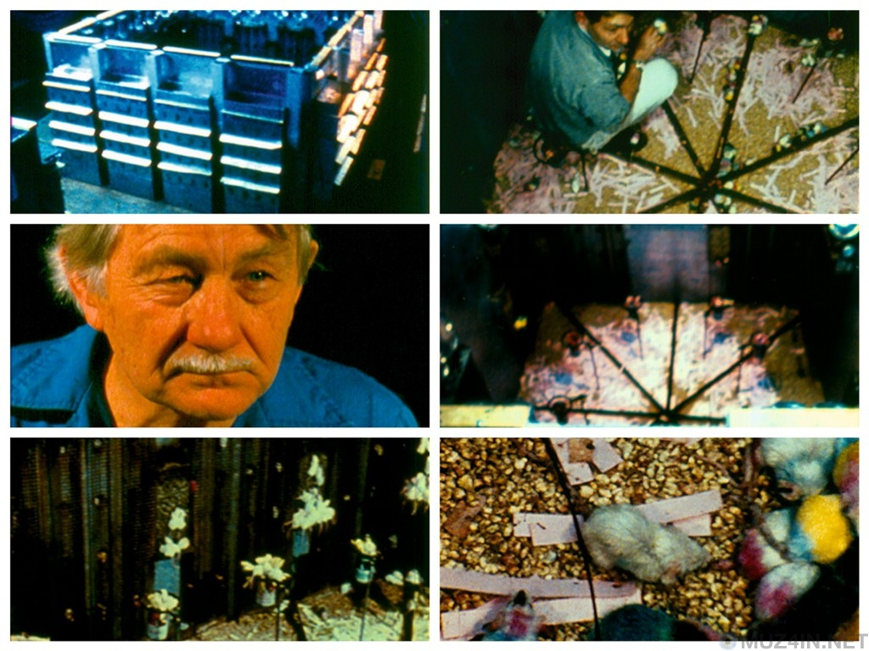
Вселенная-25. исходные условия
Джон Калхун начал проводить эксперимент в1972 году
Использовался БАК 2Х2 метра и высотой 1.5 метра
Внутри были созданы идеальные условия жизни: много места, пищи, воды, идеальная температура и влажность, грунт, ходы и норы, отсутствие хищников и проблем
Изначально в бак заселялись 4 пары мышей (8 особей)

Slide 8

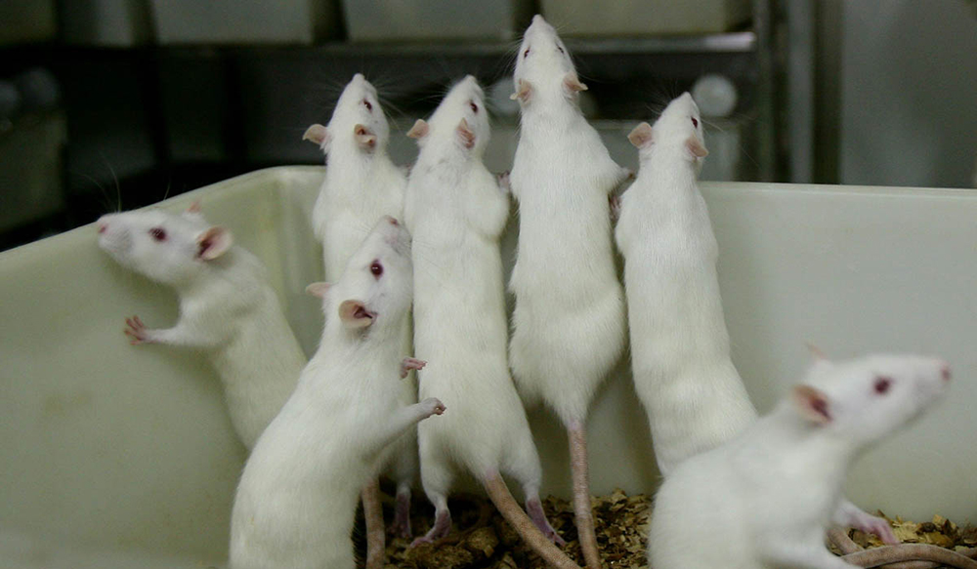
Рост популяции
Через 104 дня появилось первое потомство
Каждые 55 дней популяция «ВСЕЛЕННОЙ» удваивалась
Через 315 дней в "ВСЕЛЕННОЙ жило 600 мышей! И в это время естественный прирост начал замедляться...

Slide 9
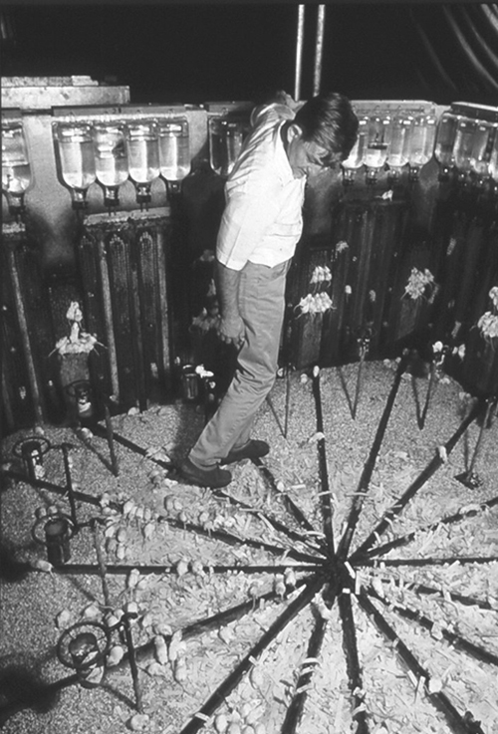
Проявления социального кризиса
Самцам стало все сложнее защищать свою территорию и самок, свободного места вокруг становилось все меньше и самцам все сложнее было найти свободную социальную роль
Появились «ПРЕСТУПНИКИ», которые собирались в группы для нападений на остальных особей
Это вылазки встречали очень жёсткий отпор поначалу, но постепенно консолидация «здоровых» крыс снижалась, а интерес к жизни падал
Матери начали психовать и нападать на своих же детей. Рождаемость резко упала
В верхних, труднодоступных частях "вселенной" стали селиться самцы-одиночки, которых не интересовали самки и размножение. Вообще, самцы стали очень быстро терять интерес к борьбе за самку и за иерархический статус
В это время на нижних, дальних уровнях «вселенной» стали твориться ужасные вещи от свальных совокуплений и насилия по отношению к слабым особям, до процветающего каннибализма

Slide 10
итоги
Через 500 дней от «заселения рая» рост популяции окончательно прекратился. Количество особей на этот момент было 2200 шт.
А через 600 дней, при минимальном количестве новых беременностей, смертность детей достигла 100%
Самцы-одиночки попрятались по дальним углам, самки потеряли желание и способность спариваться. Популяция стала уменьшаться, но легче не стало. Мышиное общество прекратило своё существование. Рай превратился в Ад и все умерили.
Средний возраст мыши в последней стадии существования мышиного рая составил 776 дней, что на 200 дней превышает верхнюю границу репродуктивного возраста. Смертность молодняка составила 100%, количество беременностей было незначительным, а вскоре составило 0. Вымирающие мыши практиковали гомосексуализм, девиантное и необъяснимо агрессивное поведение в условиях избытка жизненно необходимых ресурсов. Процветал каннибализм при одновременном изобилии пищи, самки отказывались воспитывать детёнышей и убивали их. Мыши стремительно вымирали, на 1780 день после начала эксперимента умер последний обитатель «мышиного рая».

Slide 11
выводы
Социология:
Комфортные условия для проживания социума должны подразумевать не столько обилие материальной пищи, сколько пищи социальной (духовной). Иначе говоря, нужно жизненное пространство, для получения социальной роли (самореализации). Если этой возможности нет, как в эксперименте, то «райские для утробы» условия приведут сначала к поведенческой, а затем и физической деградации популяции.
Если в социуме возникает «перенаселение» в результате хороших условий жизни, то это приводит к уменьшению свободных социальных ролей и поведенческому сбою среди особей. Нехватка пространства лишает возможности самореализации и затрудняет доступ к пище. И если последнее временно (до тех пор, пока рождаемость не упадёт), то первое во всех опытах лишало особей желания жить дальше, и приводило к смерти популяции.
Биология:
Даже при обилии пищи перенаселённость приводит к вырождению вида за счёт естественных биологических установок.
Естественный отбор перестаёт действовать при отсутствии ограничений извне; относительно человека естественный отбор прекратился уже давно. Чтобы выжить, мы должны ввести искусственный отбор за счёт ограничения рождаемости среди девиантных слоёв населения

Slide 12
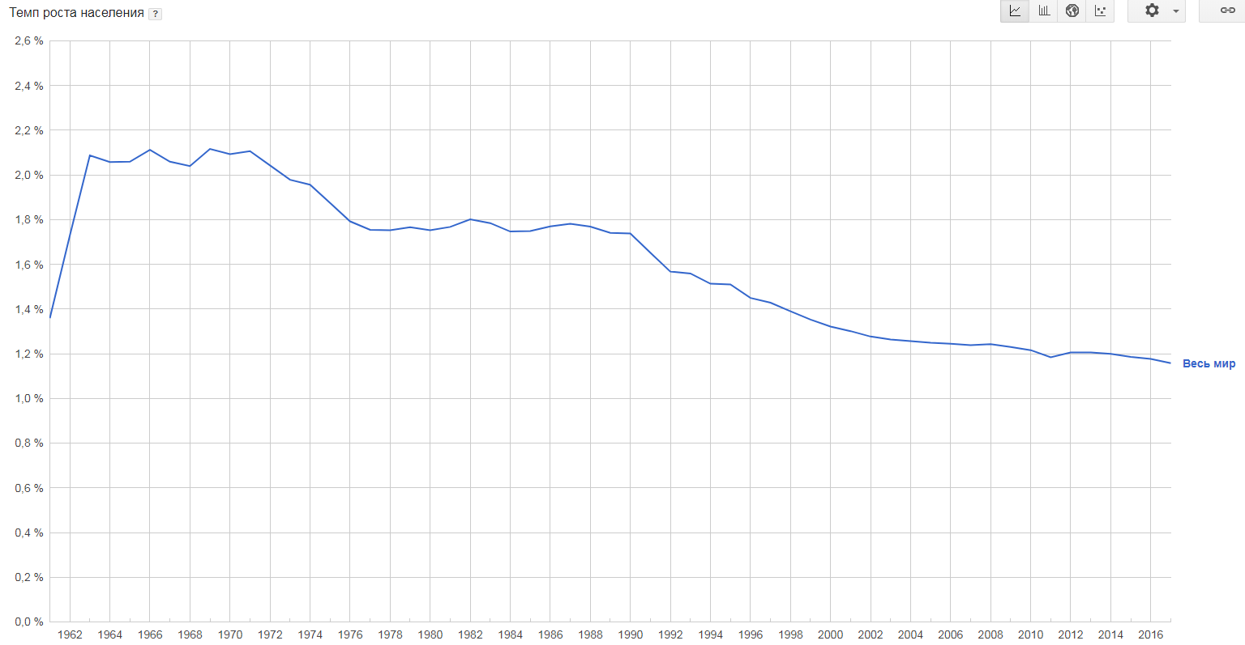
Наш естественный прирост уже замедлился!

Slide 13
Дегенератов сейчас так много, что об этом запрещено говорить и нельзя думать!
М. В. Волоцкой. Поднятие жизненных сил расы. Один из практических путей:
Стоит только вспомнить, какой с каждым поколением возрастающий процент оказывается в нашей среде лысых, близоруких, страдающих кариозом зубов и пр. Что касается последней болезни, то известно, что она у естественных народов встречается гораздо реже, чем у цивилизованных. Так, процентное ее содержание среди эскимосов = 2,5%, среди индейцев от 3 до 10%, малайцев от 3 до 20%, китайцев – 40%, европейцев от 80 до 96%.
Но особенно серьёзного внимания заслуживают все чаще и чаще появляющиеся указания различных исследователей (Морель, Оттинген, А. Форель, Шалльмайер, Фелингер и др.) на констатируемое во всех цивилизованных странах прогрессивное увеличение числа слабоумных, идиотов и душевнобольных, количество которых, как указывают эти авторы, растёт значительно быстрее, чем возрастает общая численность населения. В частности, для России на это грозное явление указывал акад. В. М. Бехтерев в своей речи на открытии, в 1908 г., Психо-Неврологического Института в Петербурге. В учебнике психиатрии Эмиля Крепелина, в главе, посвящённой росту числа душевнобольных (т. I, стр. 115 и след.), мы находим следующие цифры: в Нидерландах число призреваемых душевнобольных возросло от 1850 до 1899 гг. с 5,16 до 14,12 чел. на 10.000 жителей, в Пруссии от 1875 до 1900 гг. с 5,7 до 16,9, в Англии от 1869-1903 гг. цифра возросла с 24,0 до 34,1, в Баварии с 4,0 до 17,1. Подобные же результаты наблюдаются и в других странах, где существует правильное призрение душевнобольных.

Slide 14
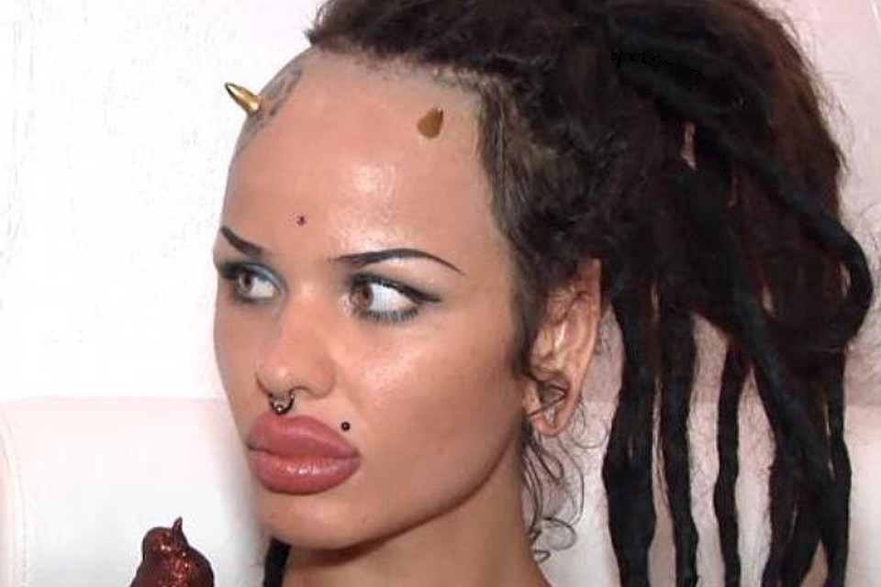
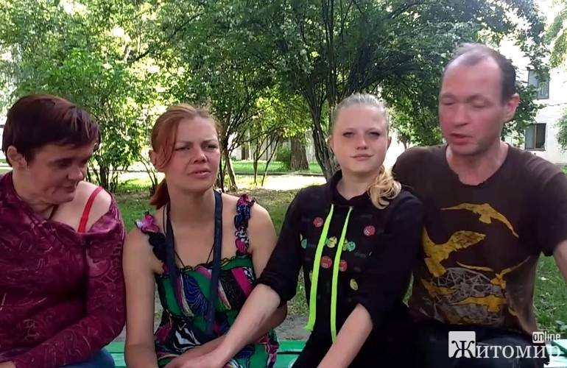
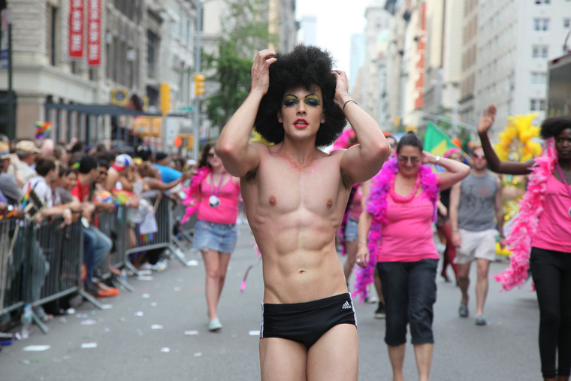
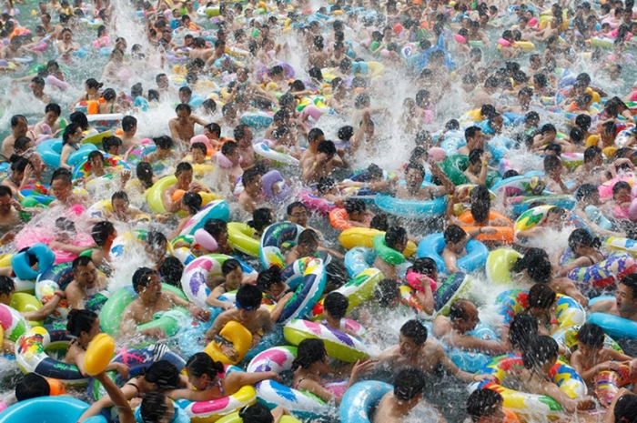
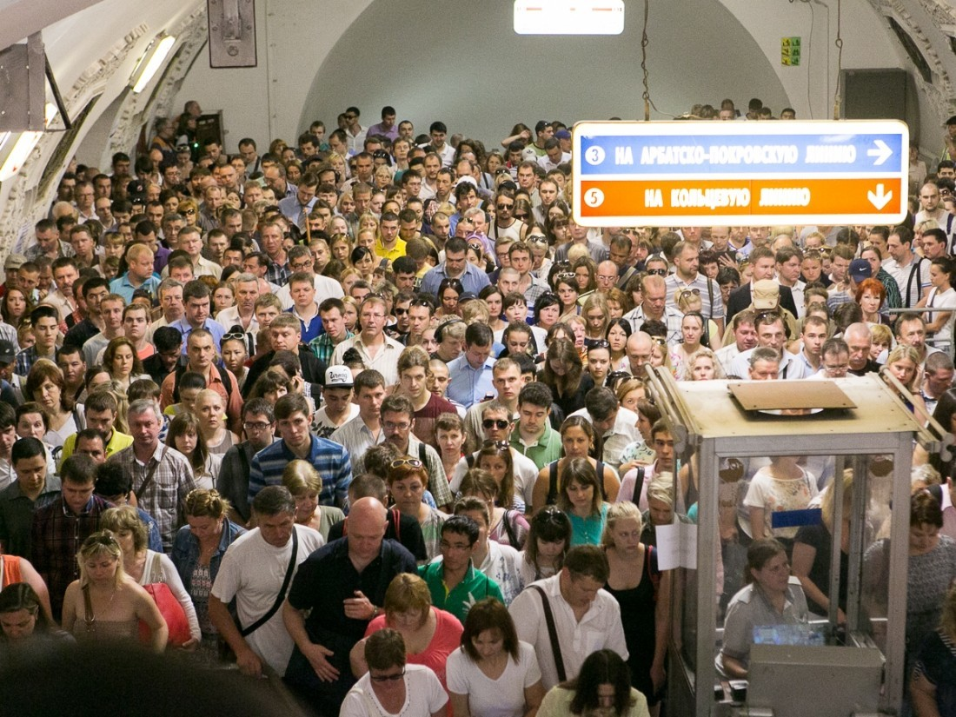
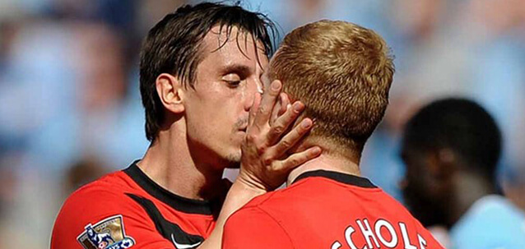
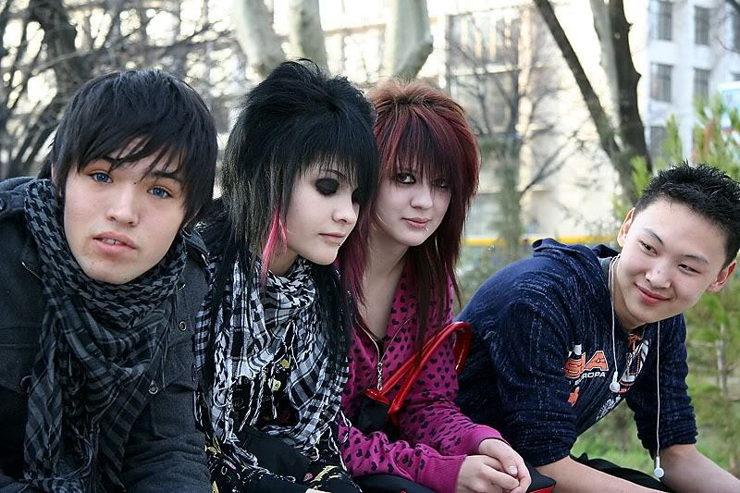
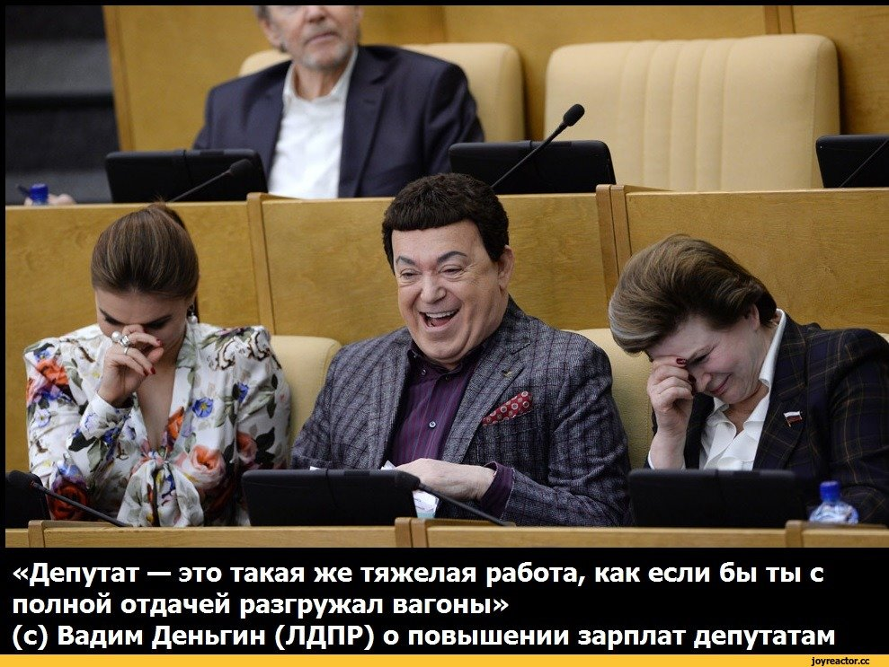
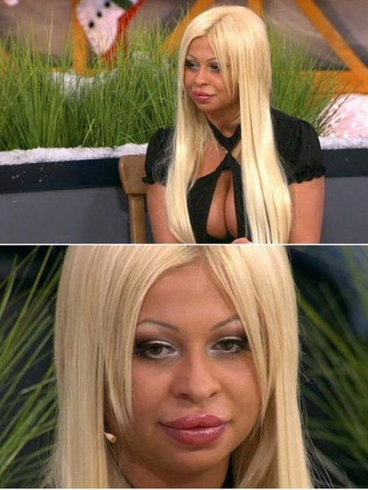

Slide 15
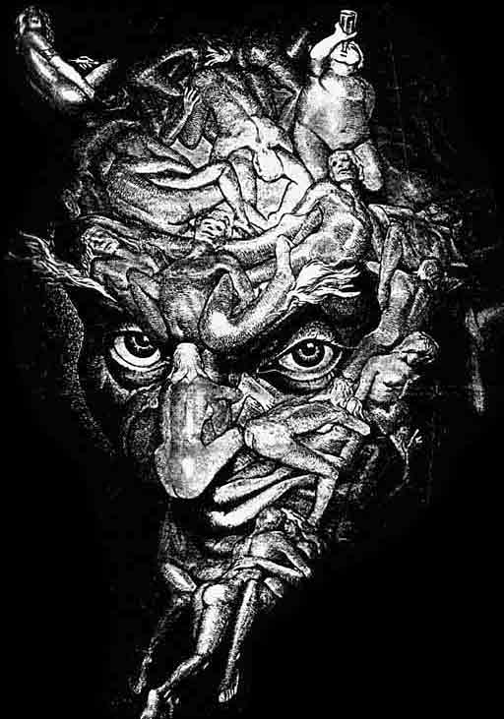
Думаете, с нами так не будет?
Все совпадения с
чередой сексуальных революций,
войн,
порнографией,
нежеланием заводить детей и семьи,
гомосексуалистами,
матерями-одиночками,
подменой реального общения сидением в интернете и т. д.
НЕ СЛУЧАЙНЫ!

Slide 16
Главенство 6000 спартанцев над более 350 тысяч илотов мыслимо только вследствие высокой расовой ценности спартанцев. Но это было результатом систематического сохранения расы; таким образом, Спарту следует рассматривать как первое Народное государство. Воздействие на больных, слабых, деформированных детей, одним словом – их уничтожение, было более достойным и на деле в тысячу раз более гуманным, чем несчастное безумие наших дней, которое сохраняет наиболее патологических субъектов, да и любой ценой, и тем не менее лишает жизни 100 тысяч здоровых детей, в результате контроля за рождаемостью, либо через аборты, чтобы затем разводить расу дегенератов, обременённых болезнями (Hitlers Zweites Buch)
Каждое человеческое существо имеет право на свою долю личного счастья, но не каждый имеет право быть отцом или матерью (Ю. А. Филипченко)
Если же правый глаз твой соблазняет тебя, вырви его и брось от себя, ибо лучше для тебя, чтобы погиб один из членов твоих, а не все тело твоё было ввержено в геенну. И если правая твоя рука соблазняет тебя, отсеки ее и брось от себя, ибо лучше для тебя, чтобы погиб один из членов твоих, а не все тело твоё было ввержено в геенну (Матфей. Гл. 5: 29-30)
Свобода – это хорошо. Ещё лучше, когда свобода ограничена (Владимир Биллинг)

